Slide 1
Wykrywanie incydentów za pomocą drain3
Karol Zięba

Slide 2
Agenda
Eksploracja incydentów
Wyniki drain3 dla różnych scenariuszy
PCA
Przegląd wybranych wyników
Wnioski i dalszy plan

Slide 3
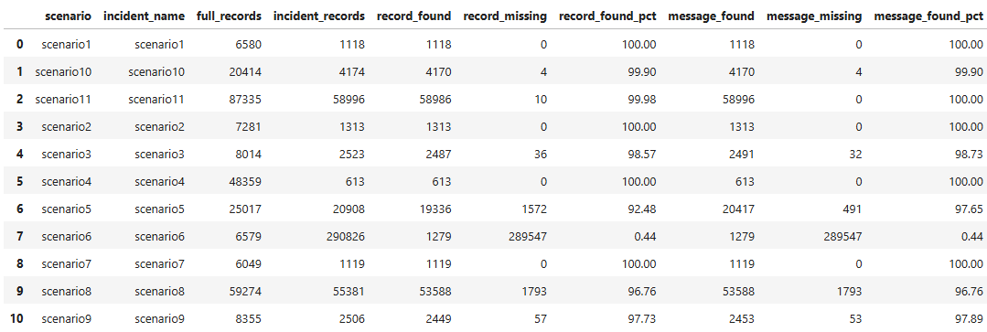
Eksploracja scenariuszy

Slide 4
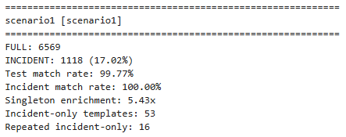
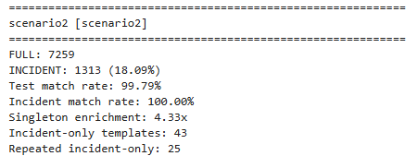
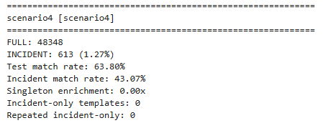
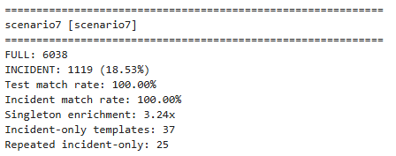
Wyniki drain3 dla różnych scenariuszy

Slide 5
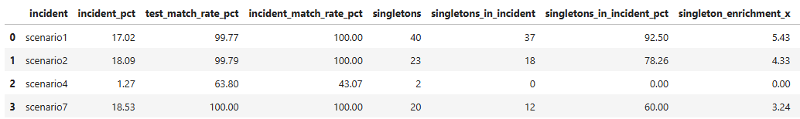
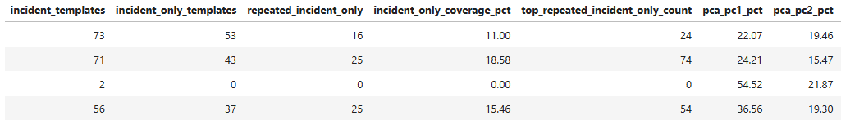
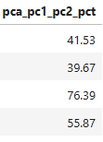
Wyniki drain3 dla różnych scenariuszy

Slide 6
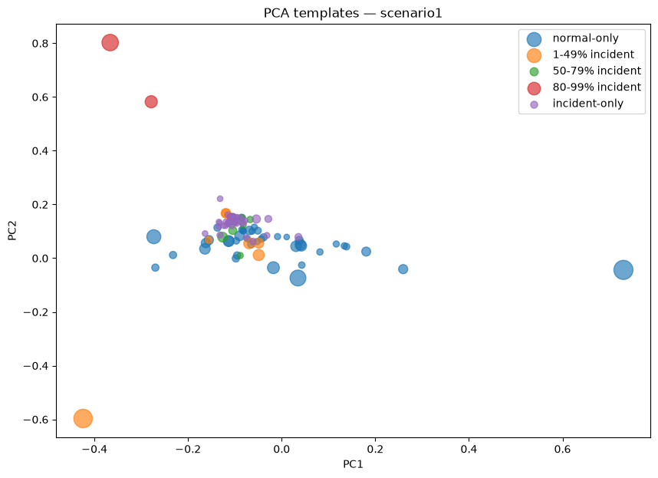
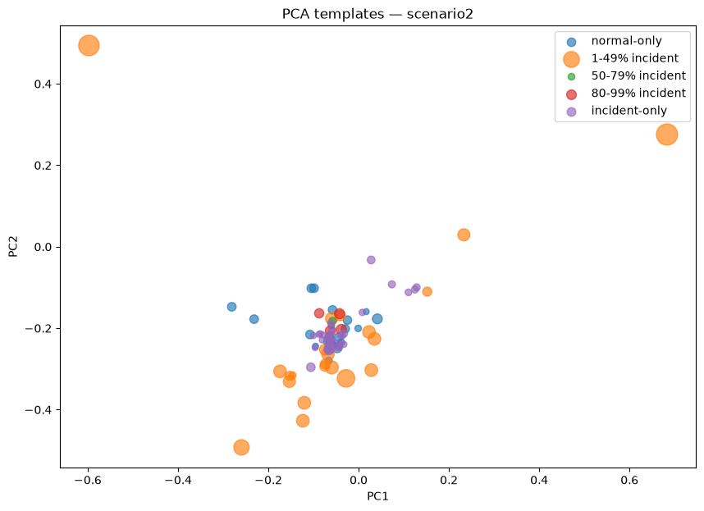
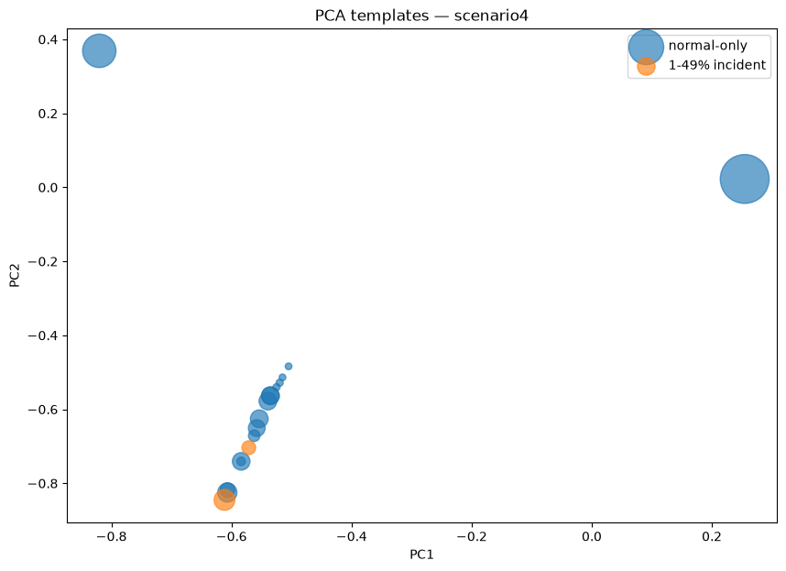
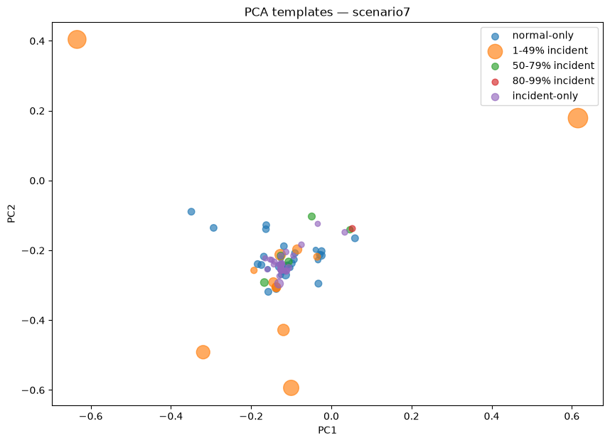
PCA szablonów różnych scenariuszy

Slide 7
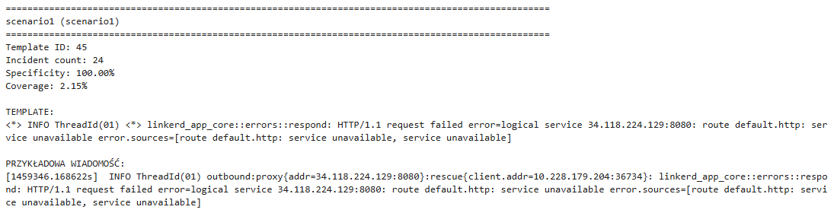
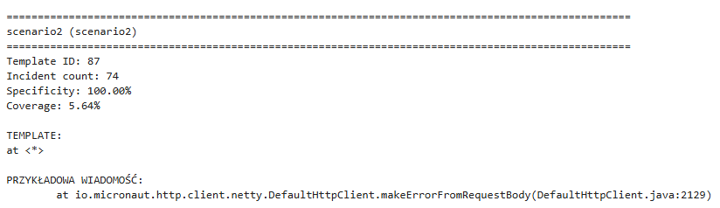
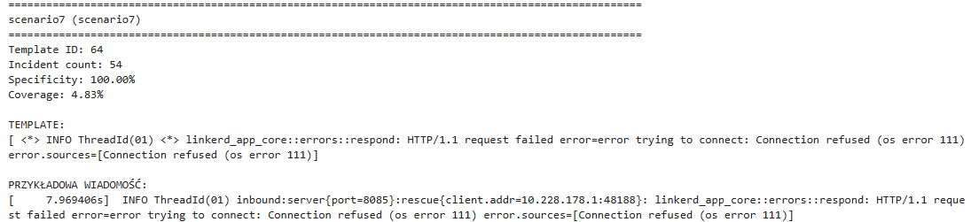
Przykłady szablonów zawierających incydent

Slide 8
Wnioski i dalszy plan
4 incydenty posiadały zgodne logi z incydentu, pozostałe mają brakujące wartości
Drain3 zazwyczaj bardzo dobrze parsuje logi
Duża liczba singletonów w incydentach
PCA pokazuje wysokie podobieństwo szablonów zawierających incydenty, oraz rozproszenie normalnych logów
Najliczniejsze incident-only szablony zawierają ważne informacje o incydencie

Slide 9
Wnioski i dalszy plan
Diagnoza pozostałych incydentów
Drain3 i klasteryzacja

